Slide 1
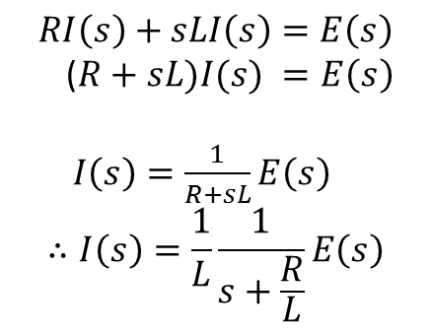
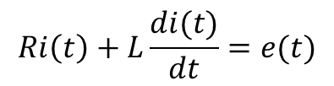
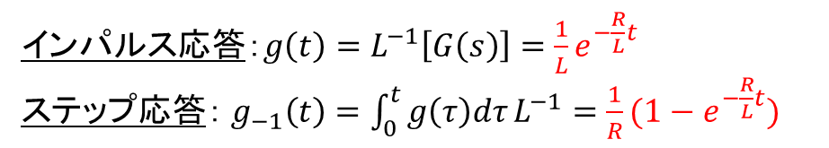

RL直列回路
i(t)
R
$$Ri\left(t\right)+L\frac{di(t)}{dt}=e(t)$$
e(t)
L
ラプラス変換
$$RI\left(s\right)+sLI\left(s\right)=E\left(s\right)$$
($R+sL)I(s) =E\left(s\right)$
$I\left(s\right)=\frac{1}{R+sL}E\left(s\right)$
$$∴I\left(s\right)=\frac{1}{L}\frac{1}{s+\frac{R}{L}}E\left(s\right)$$
図１：RL直列回路
伝達関数$：G\left(s\right)=\frac{1}{L}\frac{1}{s+\frac{R}{L}}$ (1次系の伝達関数)
インパルス応答$：g\left(t\right)=L^{−1}\left[G\left(s\right)\right]=\frac{1}{L}e^{−\frac{R}{L}t}$
ステップ応答$： g_{−1}\left(t\right)={\int_{0}^{t}{g\left(τ\right)dτ}L}^{−1}=\frac{1}{R}(1−e^{−\frac{R}{L}t})$

Slide 2
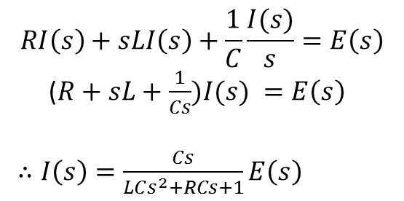
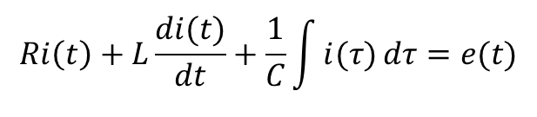

RLC直列回路
i(t)
R
$$Ri\left(t\right)+L\frac{di(t)}{dt}+\frac{1}{C}\int{i(τ)}dτ=e(t)$$
L
e(t)
ラプラス変換
C
$$RI\left(s\right)+sLI\left(s\right)+\frac{1}{C}\frac{I(s)}{s}=E\left(s\right)$$
($R+sL+\frac{1}{Cs})I(s) =E\left(s\right)$
$∴I\left(s\right)=\frac{Cs}{LCs^{2}+RCs+1}E\left(s\right)$
図2：RLC直列回路
伝達関数$：G\left(s\right)=\frac{Cs}{LCs^{2}+RCs+1}$ (2次系の伝達関数)
2次系の伝達関数の場合、特性根(分母=0の根)により、応答が大きく異なる！

Slide 3
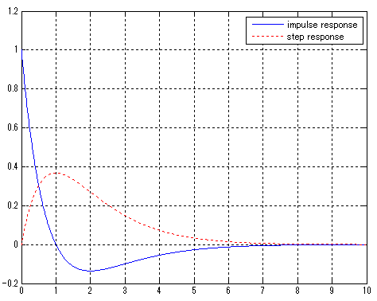
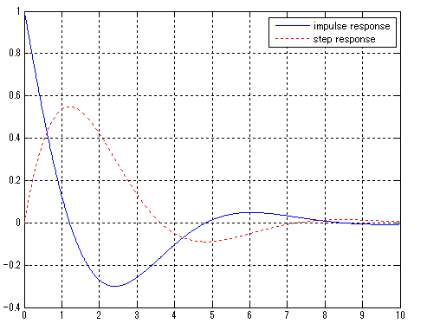
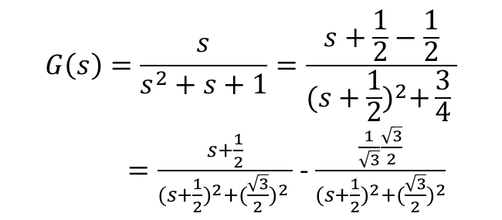


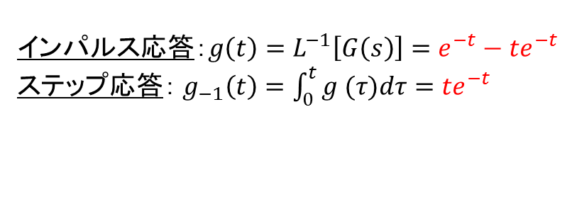
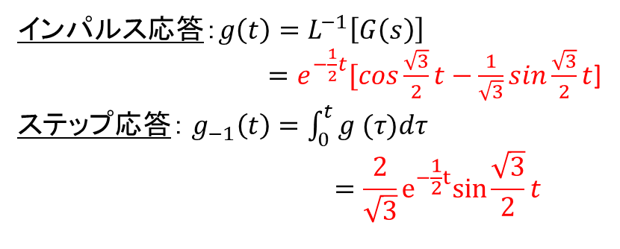
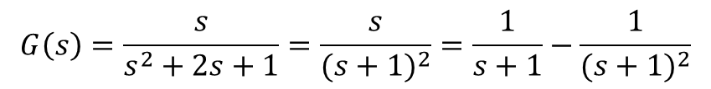

伝達関数$：G\left(s\right)=\frac{Cs}{LCs^{2}+RCs+1}$
$$1) R=2, L=C=1$$
$$G\left(s\right)=\frac{s}{s^{2}+2s+1}=\frac{s}{{(s+1)}^{2}}=\frac{1}{s+1}−\frac{1}{{(s+1)}^{2}}$$
インパルス応答$：g\left(t\right)=L^{−1}\left[G\left(s\right)\right]=e^{−t}−{te}^{−t}$
ステップ応答$： g_{−1}\left(t\right)=\int_{0}^{t}{g (τ)dτ}={te}^{−t}$
$$2) R=L=C=1$$
図3：インパルス応答とステップ応答
$$G\left(s\right)=\frac{s}{s^{2}+s+1}=\frac{s+\frac{1}{2}−\frac{1}{2}}{{(s+\frac{1}{2})}^{2}+\frac{3}{4} }$$
$=\frac{s+\frac{1}{2}}{{(s+\frac{1}{2})}^{2}+{(\frac{\sqrt{3}}{2})}^{2} }$ - $\frac{\frac{1}{\sqrt{3}}\frac{\sqrt{3}}{2}}{{(s+\frac{1}{2})}^{2}+{(\frac{\sqrt{3}}{2})}^{2}}$
インパルス応答$：g\left(t\right)=L^{−1}\left[G\left(s\right)\right]$
$=e^{−\frac{1}{2}t}[cos\frac{\sqrt{3}}{2}t−\frac{1}{\sqrt{3}}sin\frac{\sqrt{3}}{2}t$]
ステップ応答$： g_{−1}\left(t\right)=\int_{0}^{t}{g (τ)dτ}$
$$={\frac{2}{\sqrt{3}}e}^{−\frac{1}{2}t}sin\frac{\sqrt{3}}{2}t$$
図4：インパルス応答とステップ応答

Slide 4
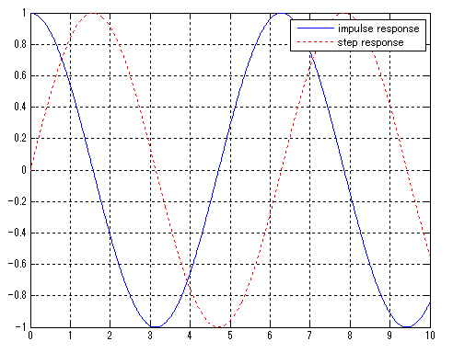
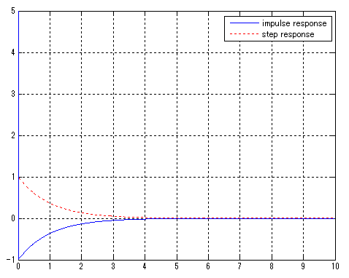



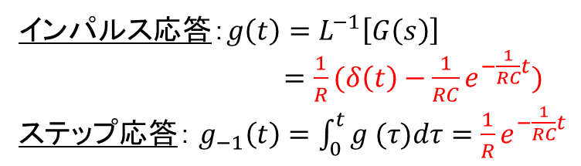
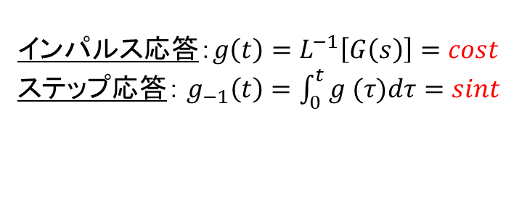
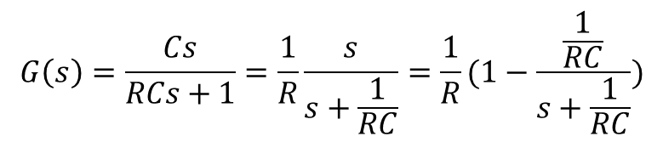
伝達関数$：G\left(s\right)=\frac{Cs}{LCs^{2}+RCs+1}$
$3) R=0, L=C=1$ (LC直列回路）
$$G\left(s\right)=\frac{s}{s^{2}+1}$$
インパルス応答$：g\left(t\right)=L^{−1}\left[G\left(s\right)\right]=cost$
ステップ応答$： g_{−1}\left(t\right)=\int_{0}^{t}{g (τ)dτ}=sint$
図5：インパルス応答とステップ応答
$4) L=0$ (RC直列回路)
$$G\left(s\right)=\frac{Cs}{RCs+1}=\frac{1}{R}\frac{s}{s+\frac{1}{RC}}=\frac{1}{R}(1−\frac{\frac{1}{RC}}{s+\frac{1}{RC}})$$
インパルス応答$：g\left(t\right)=L^{−1}\left[G\left(s\right)\right]$
$=\frac{1}{R}{(δ\left(t\right)−\frac{1}{RC}e}^{−\frac{1}{RC}t})$
ステップ応答$： g_{−1}\left(t\right)=\int_{0}^{t}{g (τ)dτ}=\frac{1}{R}e^{−\frac{1}{RC}t}$
図6：インパルス応答とステップ応答

